Slide 1
ELEKTRONİK KAYNAKLAR HİZMETİNDE YAPAY ZEKA DESTEKLİ YENİLİKÇİ YAKLAŞIMLARIN İNCELENMESİ
Serenay BAYKARA
Referans Hizmetleri, Uzman Yardımcısı
baykaras@mef.edu.tr
60. Kütüphane Haftası
MEF Kütüphane, 27 Mart 2024

Slide 2
ÖRNEK UYGULAMALAR
VERİTABANLARI
EĞİTİMLER
Fakültelere Ders Kaynakları Hazırlamak
Veritabanı İstatistikleri
Veritabanları İçerik Araştırması
Eğitim İçeriği Belirleme
Eğitim Başlığı Belirleme
Eğitim Videolarını Zenginleştirme

Slide 3
YÖNTEM
Elektronik kaynakların liste analizlerinde ‘’ChatGPT4'’ ve ‘’COPILOT’’ kullanılarak sonuçlar değerlendirilmiştir. Gemini’de dosya yüklenemediğinden liste analizinde kullanılamamıştır.
Araştırma ve öneri süreçlerinde ‘’ChatGPT4, COPILOT ve Gemini’’ kullanılarak sonuçları karşılaştırma yapılmıştır.

Slide 4
VERİTABANLARI

Slide 5
Fakültelere Ders Kaynakları Hazırlamak:
Veritabanı Örneği
Müfredat programı ve ‘’veritabanı’’ içerik listesi ile konu bazlı ders kaynakları hazırlanmıştır.

Slide 6
Hukuk Fakültesi ‘’JUR124 Legal German’’ dersi müfredatı ile MEF Kütüphanenin abone olduğu Alman Hukukuna yönelik bir veritabanının içerik listesi CHATGPT4'e ve COPILOT’a yüklenerek haftalara göre ders kaynakları oluşturulması istenmiştir.

Slide 7
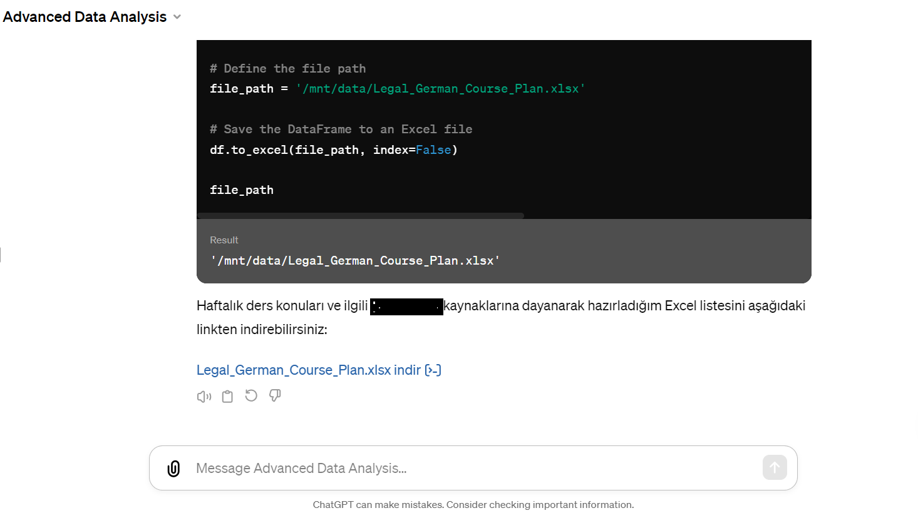

Slide 8
*Tablo CHATGPT4 tarafından JPEG formatında oluşturulmuştur.

Slide 9
*COPILOT tarafından sohbet alanına bu şekilde oluşturulabilmiştir.

Slide 10
SONUÇ
ChatGPT4 ile COPILOT’un aynı kaynakları önerdiği görülmüştür.
Eşleştirilecek listeler ChatGPT4'e tek seferde yüklenirken COPILOT’a adım adım eklenebildiği gözlemlenmiştir.
ChatGPT4 sonuçların doküman ya da JPEG formatını oluştururken, COPILOT oluşturamamaktadır. Ancak ChatGPT4'de bazen birden fazla komuttan sonra sonuç vermektedir.

Slide 11
Fakültelere Ders Kaynakları Hazırlamak:
E-Kitap Koleksiyonu Örneği
Müfredat programı ve ‘’elektronik kitap’’ koleksiyonu ile konu bazlı ders kaynakları hazırlanmıştır.

Slide 12
Psikoloji Bölümü ‘’PSYC 302 Clinical Psychology’’ dersi müfredatı ile MEF Kütüphanenin satın almış olduğu ‘’Behavioral Science and Psychology’’ elektronik kitap koleksiyonu listesi CHATGPT4 ve COPILOT’a yüklenerek haftalara göre kitap önerisi oluşturulması istenmiştir.

Slide 16
SONUÇ
COPILOT ile ChatGPT kaynak önerilerinin aynı olduğu görülmüştür.
ChatGPT4 ile belge formatında sonuç elde edilebilmiştir.
COPILOT, final döneminde bir konu başlığı olmamasına rağmen kitap önerisinde bulunmuştur.
COPILOT’ta dokümanların ayrı ayrı yüklenmesi gerekmektedir.
COPILOT, sonuçları belge oluşturması istendiğinde bu özelliğinin olmadığından bahsetmektedir.

Slide 17
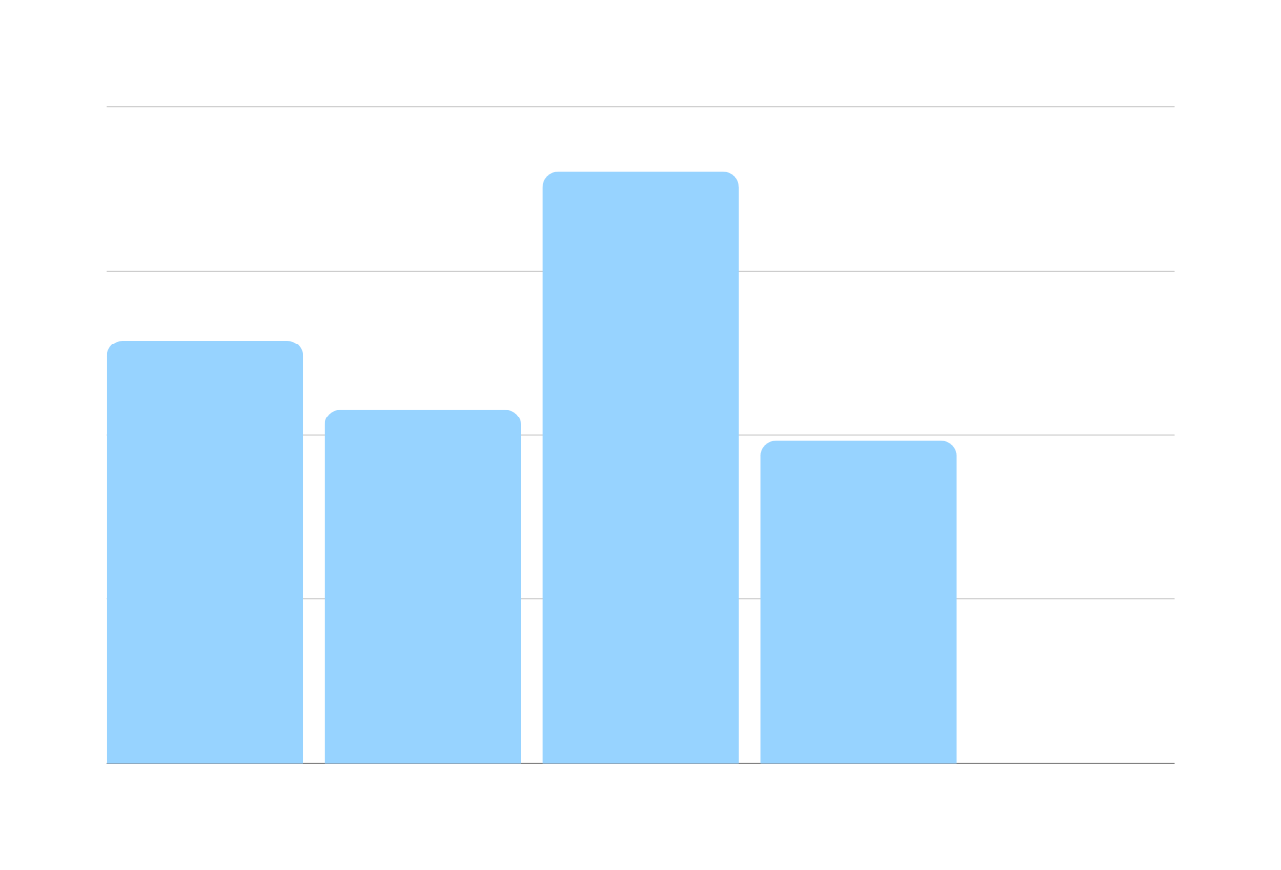
Veritabanı Kullanımı Öngörülebilir Mi?
‘’Bir veritabanı kullanım istatistikleri 2019-2022 yılları arası sırasıyla aşağıdaki gibidir.
2023 yılı için tahminin nedir?’’
3604
2575
2156
1968

Slide 18
SONUÇ: 2064
2576
2200

Slide 20
SONUÇ
Sonuçla birebir eşleşen bir cevap alınamamıştır.
En yakın sonuç COPILOT ile elde edilmiştir.
ChatGPT4 sonuç vermemiştir.
Gemini’de hesaplama yaparken farklı olasılıklar da (resmi tatil vd.) detaylandırılarak belirtilmiştir.

Slide 21
Veritabanları İçerik Araştırması -1
‘’İsviçre Hukuku ile ilgili akademik veritabanları hangileridir?’’
Yalnızca 1 yaygın veritabanı önererek, kütüphane web sayfalarına yönlendirdiği görülmüştür.
Doğru bilgi vererek 5 veritabanı önerdiği ve kapsamlı bilgi verdiği görülmüştür.
Genel, yaygın
hukuk veritabanları
isimleri verdiği
görülmüştür.

Slide 22
Veritabanları İçerik Araştırması -2
‘’Türkiye’de ‘X’ Veritabanına abone olan üniversiteler hangileridir?’’
Yanlış bilgi vermektedir. Hukuk ile ilgili veritabanı sorulduğunda, abone olmayan üniversite sunduğu görülmüştür.
Kütüphane web sayfalarına bakılabileceğini önerdiği görülmüştür.
Doğru bilgi verse de hepsini vermediği görülmüştür.

Slide 23
KÜTÜPHANE EĞİTİMLERI

Slide 24
Eğitim Başlığı Belirleme
ChatGPT4:
Yalnızca tek bir öneri sunmaktadır.

Slide 25
Eğitim Başlığı Belirleme
GEMINI:
Çok kapsamlı alternatif öneriler sunmaktadır.

Slide 26
Eğitim Başlığı Belirleme
COPILOT:
Birden fazla alternatif öneriler sunmaktadır.

Slide 27
Eğitim İçerik Listesi Belirleme
‘’Literatür tarama eğitimi vereceğim.
Hangi konulardan bahsedebilirim? ‘’
ChatGPT4 ve Copilot
çok benzer başlıklar önerdiği görülmüştür.
Gemini, eğitime göre hem genel hem de detaylı olabilecek geniş kapsamlı öneriler sundu.

Slide 28
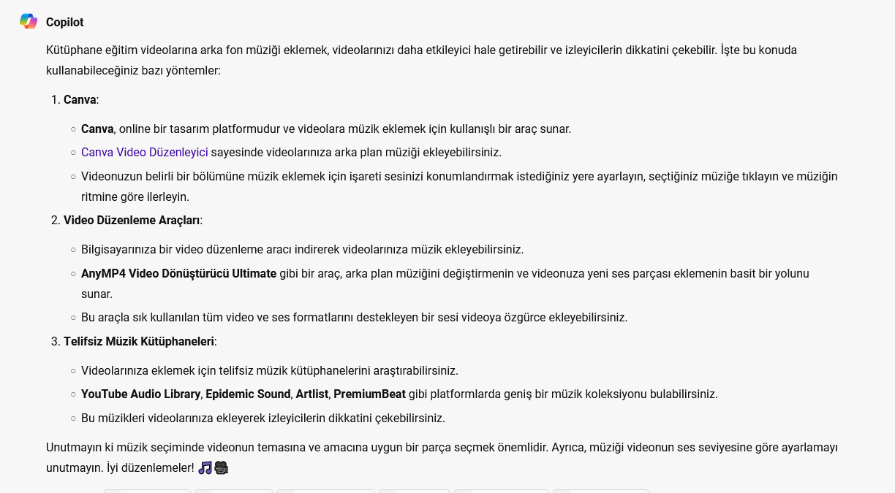
Eğitim Videolarını Zenginleştirme
‘’Kısa kütüphane eğitim videolarına arka fon müzik eklemek istiyorum. Önerilerin nedir?’’

Slide 29
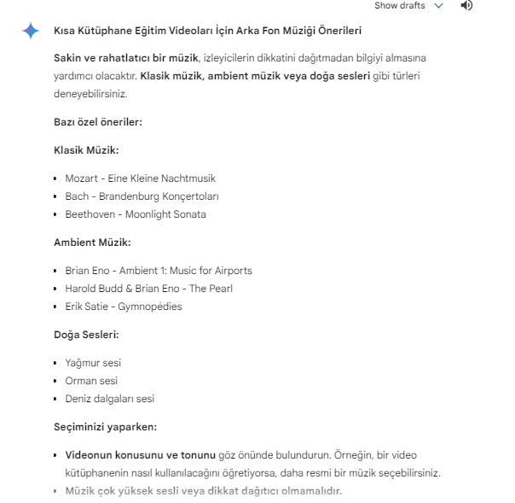
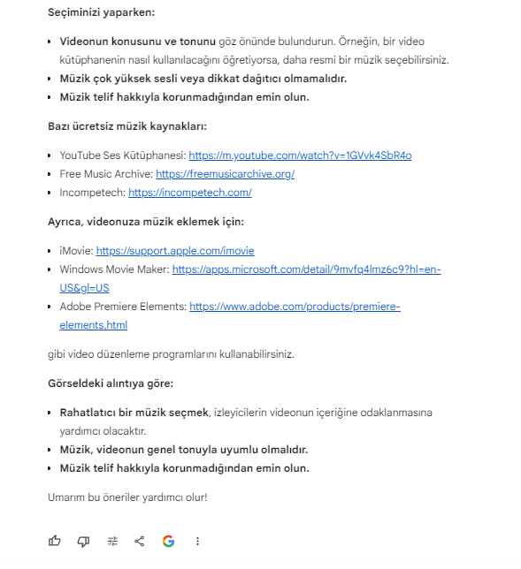
Eğitim Videolarını Zenginleştirme
‘’Kısa kütüphane eğitim videolarına arka fon müzik eklemek istiyorum. Önerilerin nedir?’’

Slide 30
GENEL DEĞERLENDİRME
Tek seferde sorgu yapmak yerine adım adım ilerlendiğinde daha verimli sonuç alındığı gözlemlenmiştir.
Öneri amaçlı kullanıldığında ‘’Gemini’’ ile daha detaylı sonuçlar elde edildiği gözlemlenmiştir.
ChatGPT4 ve Copilot’un ders kaynakları konusunda aynı önerilerde bulunduğu görülmüştür.

Slide 31
Teşekkürler

